Slide 1
Cacti在企业中的应用
庞超
Email:pomtch@hotmail.com

Slide 2
主题
一、Cacti介绍及工作流程
二、Cacti的安装
三、Cacti的初级应用
Backup
网络监控软件一览

Slide 3
Cacti的介绍
常见的Linux服务器的监控软件有：
Cacti
Nagios
Mrtg
Smokeping
Zabbix

Slide 4
一、Cacti的概述及工作流程
Cacti是一套基于PHP、MySQL、SNMP及RRDTool开发的网络流量监测图形分析工具。它通过snmpget来获取数据，使用RRDtool绘画图形，而且你完全可以不需要了解RRDtool复杂的参数。它提供了非常强大的数据和用户管理功能，可以指定每一个用户能查看树状结构、host以及任何一张图，还可以与LDAP（Lightweight Directory Acess Protocol）结合进行用户验证，同时也能自己增加模板，功能非常强大完善，界面友好。

Slide 5
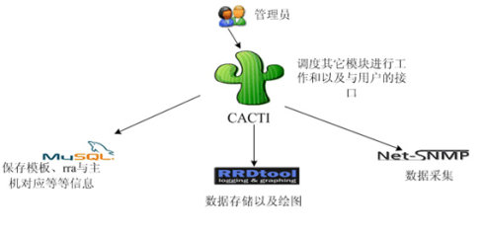
一、Cacti的概述及工作流程
1. Cacti的架构
图片为引用别人的

Slide 6
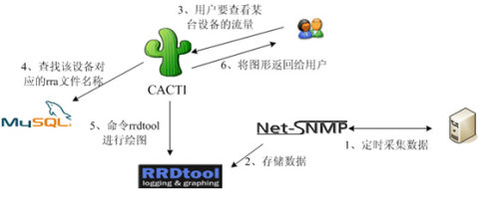
一、Cacti的概述及工作流程
2. Cacti的工作流程
Key message:Cacti是用snmp来采集数据用rrdtool来生成图片

Slide 7
二、Cacti的安装（CentOS 5.4）
Cacti的安装
1、Yellow dog Updater, Modified安装。
2、全部编译安装。
3、今天着重介绍YUM安装。

Slide 8
yum 源扩展
1.进入http://mirrors.163.com/.help/centos.html下载CentOS-Base-163.repo, 放入/etc/yum -y .repos.d/ 2.运行yum -y makecache生成缓存
3.yum -y search softwarename 查找软件
4.yum -y list softwarename 列出已装软件
5.yum -y install softwarename 安装软件
6.yun remove softwarename 卸载软件
(sohu yum -y 源: http://mirrors.shou.com,使用方法相同)

Slide 9
1、Yellow dog Updater, Modified安装。
首先扩展你的yum -y 源，让yum -y 能找到所安装的软件。
用yum -y 来安装所需要的软件MySQL、Apache、PHP。（yum -y -y install mysql mysql-server php httpd）。
c) 安装PHP所依赖的包，yum -y -y install
php-xmlrpc-5.2.11-jason.1
php-soap-5.2.11-jason.1
php-common-5.2.11-jason.1
php-xml-5.2.11-jason.1
php-ldap-5.2.11-jason.1
php-ncurses-5.2.11-jason.1
php-mysql-5.2.11-jason.1
php-cli-5.2.11-jason.1
php-pear-1.7.2-2.jason.1
php-mbstring-5.2.11-jason.1
php-gd-5.2.11-jason.1
php-mcrypt-5.2.11-jason.1
php-odbc-5.2.11-jason.1
php-snmp-5.2.11-jason.1
php-pdo-5.2.11-jason.1
php-5.2.11-jason.1

Slide 10
1、Yellow dog Updater, Modified安装。
d) 由于CentOS cacti配置的运行需要大量的其它库的支持，我们还需要安装一些：
zlib:
#yum -y install zlib zlib-devel
libpng:
#yum -y install libpng libpng-devel
freetype:
#yum -y install freetype freetype-devel
jpeg:
#yum -y install libjpeg libjpeg-devel
fontconfig:
#yum -y install fontconfig fontconfig-devel
gd:
#yum -y install gd gd-devel
libxml:
#yum -y install libxml2
rrdtool:
#yum -y –y install rrdtool(注意这里如果安装的是1.2的版本就可以，如果不是那就编译安装吧，cacti目前 只支持rrdtool-1.2)建议编译安装。

Slide 11
1、Yellow dog Updater, Modified安装。
e) 安装snmp的支持工具
#yum -y install net-snmp-utils-5.3.2.2-7.el5_4.2
net-snmp-5.3.2.2-7.el5_4.2
net-snmp-perl-5.3.2.2-7.el5_4.2
net-snmp-devel-5.3.2.2-7.el5_4.2
net-snmp-libs-5.3.2.2-7.el5_4.2
F) 安装cacti
去下载cacti的中文版来编译安装 具体看编译安装 。

Slide 12
2、配置MySQL、Apache、Cacti、Snmp
a、编辑CentOS cacti配置文件，这里配置链接MySQL服务的用户名，密码，端口等。 #cd /var/www/html(用YUM安装好apache默认DocumentRoot )
#vi cacti/include/config.php
#$database_type = "mysql";
#$database_default = "cacti";
#$database_hostname = "localhost";
#$database_username = "cacti";
#$database_password = "cacti";
#$database_port = “3306”
B、添加一个cacti的用户并添加cron任务来让PHP定时来取数据。
useradd cacti
su - cacti
crontab -e
*/5 * * * * /usr/bin/php /var/www/html/cacti/poller.php > /dev/null 2>&1（在root权限下做这个要不很可能取不到数据）。
另外还需要两个目录的所有者修改，以便使cacti有写权限:
chown -R cacti /var/www/html/cacti/rra
chown -R cacti /var/www/html/cacti/log

Slide 13
2、配置MySQL、Apache、Cacti、Snmp
MySQL 数据库设置
准备数据库，和设置权限 #mysql -uroot -p mysql>create database cacti default character set utf8;（注意要加上这个set utf8否则不能支持中文。） grant all privileges on cacti.* to 'cacti'@'localhost' identified by 'cacti';
mysql>flush privileges; mysql> \q

Slide 14
2、配置MySQL、Apache、Cacti、Snmp
被监控主机snmp文件设置
被监控主机需要配置snmp.
vi /etc/snmp/snmpd.conf
更改
com2sec notConfigUser default public 改为
com2sec notConfigUser 127.0.0.1 public 2、更改
access notConfigGroup "" any noauth exact systemview none none 改为
access notConfigGroup "" any noauth exact all none none
3、#view all included .1 80 将前面的 # 注释 去掉。 保存退出。
4、Service snmpd restart。

Slide 15
2、配置MySQL、Apache、Cacti、Snmp
配置apache服务器的配置文件
我们可以用下面命令来打开Apache的配置文件: $ vi /etc/httpd/conf/httpd.conf 在一般的情况下,似乎我们并喜欢默认的Apache页面存放的目录,这样我们就可以将这个目录改为我们所喜欢的目录: 找到DocumentRoot行,将其值改为服务器服务的目录。(我的是默认的: /var/www/html). 下面的配置可以使得Apache支持PHP5,在这个配置文件中加入下面的语句: #装入PHP5模块: LoadModule php5_modeule modules/libphp5.so #告知Apache解析PHP5: 查找AddType application/x-compress .Z
AddType application/x-gzip .gz .tgz
在其下加入 AddType application/x-tar .tgz
AddType application/x-httpd-php .php
修改DirectoryIndex 行，添加index.php
修改为DirectoryIndex index.php index.html index.html.var
保存退出后重启Apache: $service httpd restart
然后我们编写一个简单的PHP页:保存为test.php 然后测试：http://ip/test.php <?php phpinfo(); ?>
然后测试：http://ip/test.php （应该有很多关于PHP的信息吧！）

Slide 16
配置Apache、MySQL系统开机自启动
启动各类服务并且加入启动列表
#service httpd start
service mysqld start #第一次启动会初始化MySQL的数据字典
#chkconfig httpd on
#chkconfig mysqld on
#service mysqld start

Slide 17
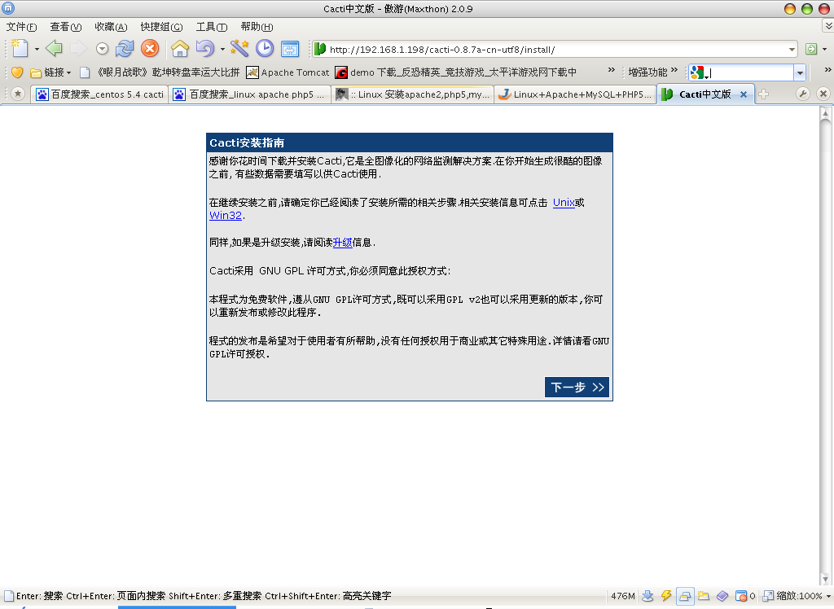
3、登录Cacti

Slide 18
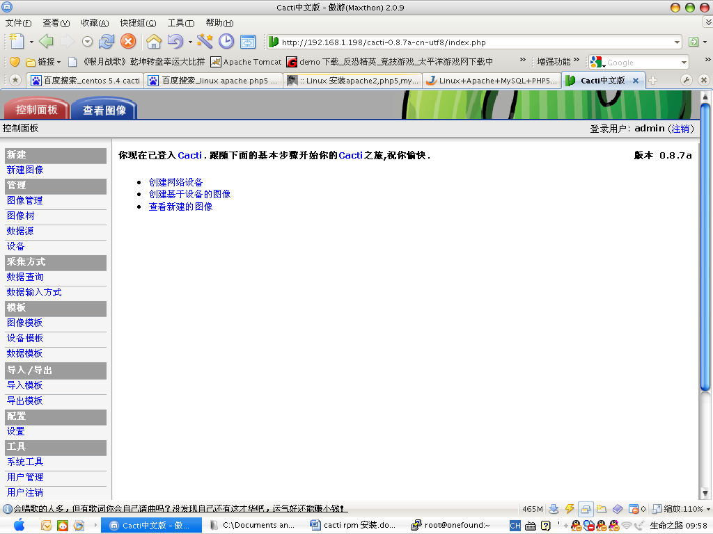
Cacti安装完成

Slide 19
Nagios在企业中的应用
庞超
Email:pomtch@hotmail.com

Slide 20
大纲
Nagios介绍
Nagios功能
Nagiso安装
Nagiso 插件
Nagios插件安装
Nagios使用

Slide 21
Nagios的介绍
Nagios是一个监控系统运行状态和网络信息的监控系统。它能监控所指定的本地或远程主机的系统状态以及运行的服务，同时提供异常通知的功能。
Nagios可运行在Linux/Unix平台之上，同时提供一个可选的基于浏览器的WEB界面以方便系统管理人员查看网络状态，各种系统问题，以及日志，性能图表等等。

Slide 22
Nagios的特点
优点
良好的稳定的系统管理代码
在服务事件和主机事件之间良好的相关性
命令检查配置文件的验证
命令重新加载配置文件无需打扰Nagios的运行
良好的文档
缺点
没有自动发现
很弱的事件控制台
无OOTB采集或性能数据的阈值
没有简单的方法来接收和解释的SNMP TRAP
没有MIB编译器或浏览器

Slide 23










Nagios的工作体系
Nagios 工作体系
NSCA
Nagios系统
http ftp mail
plgins
ssh
ssh
Web
apache
nagios
Apan-sql
snmpget
snmp
Check_nrpe
SSL
Nagios-plgins
nrpe
远程主机
Nagios处理系统

Slide 24
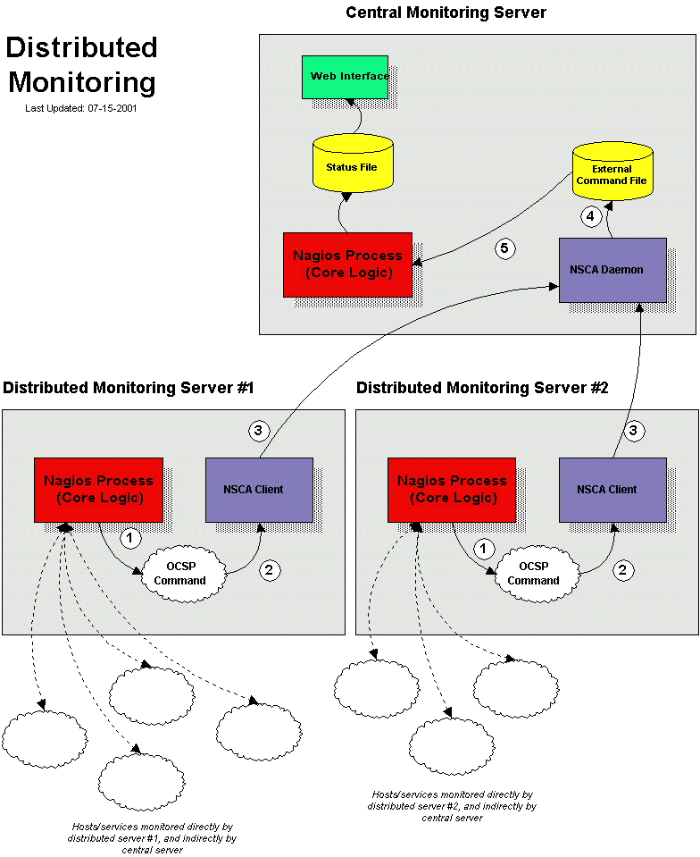
分布式的Nagios

Slide 25
Nagios状态机制
主机状态
------------------------------------------------------------------------------------------------------
Down 宕机,(网络不通)
Unreachable 未知
Up 正常
Pending 正在探测
服务状态
------------------------------------------------------------------------------------------------------
Critical 达到不可用的阈值(危险) 2
Warning 告警 1
Unknown 未知 3
Ok 正常 0
Pending 正在探测

Slide 26
Nagios的安装
一：安装前的准备
1：安装环境：Centos(5.4)操作系统
2：所需软件：Nagios-cn-3.0.4.tar.gz //nagios程序安装包
Httpd-2.2.2.tar.gz //apache安装包
Nagios-plugins-1.4.tar.gz //nagios插件安装包
Nrpe-2.12.tar.gz //nagios的扩展，它安装在被监控的 服务器上，向nagios提供该服务器的运行情况。

Slide 27
二：nagios安装
1：安装nagios主程序
# tar –zxvf nagios-cn-3.0.4.tar.gz
# cd nagios-3.0.3
//为了避免编译错误，先创建nagios用户和组，以及/usr/local/nagios目录，同时指定nagios的目录属组。
# groupadd nagios
# useradd nagios –g nagios
# mkdir /usr/local/nagios
# chown -R nagios:nagios /uar/local/nagios
# ./configure --prefix=/usr/local/nagios
# make all //编译
# make install //安装nagios主要程序，cgi和html文件等
# make install-init //安装nagios启动脚本
# make install-config //将配置文件的例子复制到nagios配置文件里
# make install-commandmode //配置nagios目录权限。
# make install-webconf (因为这个命令执行的时候，会在/etc/httpd/conf.d/创建 nagios.conf文件，因此在执行命令前，要mkdir -p /etc/httpd/conf.d/
#cat /etc/httpd/conf.d/nagios.conf >>/usr/local/httpd/conf/httpd.conf
安装完成后在/usr/local/nagios里面生成 五个目录，分别是 var日志文件，bin执行程序，etc配置文件，sbin, share 网页的目录。至此安装成功。

Slide 28
Nagios的插件安装
2：安装nagios插件
nagios本身并没有监控的功能,所有的监控是由插件完成的,插件将监控的结果返回给nagios,nagios分析这些结果,以web的方式展现给我们,同时提供相应的报警功能(这个报警的功能也是由插件完成的) 。
#tar –zxvf nagios-plugins-1.4.tar.gz
# cd nagios-plugins-1.4.1
# ./configure –prefix=/usr/local/nagios 编译到nagios的安装目录
# make && make install
安装完成后，会在/usr/local/nagios/ 目录下面生成libexe插件目录，nagios所有的插件都会在这个目录里面。

Slide 29
Apache的安装及配置
3：安装apache服务。
假如安装系统的时候安装了apache就不用安装了，使用系统自带安装的服务。
安装apache这里不用多做解释了。
# tar –zxvf httpd-2.2.14.tar.gz
# cd httpd-2.2.14
# ./configure –prefix=/usr/local/apache --enable-module=so
# make && make install
# vi /usr/local/httpd/conf/httpd.conf
修改配置文件
servername 192.168.1.198:80
假如没有做第1页的make install-webconf,则需要在配置文件最后添加：第七页字符。
假如做过了，则不用做这步，建议使用第1页的做法，以免出现 http的语法错误。

Slide 30
ScriptAlias /nagios/cgi-bin “/usr/local/nagios/sbin“ //cgi文件的目录
<Directory "/usr/local/nagios/sbin">
Options ExecCGI
AllowOverride None
Order allow,deny
Allow from all
AuthName "Nagios Access"
AuthType Basic
AuthUserFile /usr/local/nagios/etc/htpasswd.users //验证文件的路径
Require valid-user
</Directory>
Alias /nagios “/usr/local/nagios/share“ //nagios的文件目录
<Directory "/usr/local/nagios/share">
Options None
AllowOverride None
Order allow,deny
Allow from all
AuthName "Nagios Access"
AuthType Basic
AuthUserFile /usr/local/nagios/etc/htpasswd.users //验证文件的路径
Require valid-user
</Directory>
上述需要添加的文件主要作用是nagios登录用户的验证。

Slide 31
4：apache安装完成后需要使用命令生成nagios用户的密码，检测nagios配置
#/usr/local/httpd/bin/htpasswd -c /usr/local/nagios/etc/htpasswd.users shen
# /usr/local/nagios/bin/nagios -v /usr/local/nagios/etc/nagios.cfg 查询配置有没有错误
当出现
Total Warnings: 0
Total Errors: 0
则默认配置成功，可以登陆http://192.168.1.198/nagios 查看。

Slide 32
5：安装配置nrpe程序
#tar -zxvf nrpe-2.12.tar.gz
#cd nrpe-2.12
# ./configure && make all
# make install-plugin //安装check_nrpe插件
# make install-daemon
# make install-daemon-config
# make install-xinetd //安装xinetd脚本
配置nrpe
# vi /etc/xinetd.d/nrpe //假如没有安装xinetd，使用yum install xinetd安装。
# only_from = 127.0.0.1 注释掉
allowshosts =192.168.1.198 添加监控主机
# vi /etc/services
nrpe 5666/tcp #nrpe //添加
# /etc/init.d/xinetd start 启动服务

Slide 33
6：配置nagios
nagios主要配置文件有cgi.cfg，nagios.cfg
commands.cfg，service.cfg，windows.cfg，host.cfg，contacts.cfg 其中service.cfg和host.cfg需要自己创建。
a: 修改cgi.cfg #vi /usr/local/nagios/etc/cgi.cfg
找到这几行，后面添加 新用户，可以自己定义用户,使用“,”隔开
authorized_for_system_information=nagiosadmin,
authorized_for_configuration_information=nagiosadmin
authorized_for_all_services=nagiosadmin
authorized_for_all_hosts=nagiosadmin
authorized_for_all_service_commands=nagiosadmin
authorized_for_all_host_commands=nagiosadmin

Slide 34
b:修改nagios.cfg文件 #vi /usr/local/nagios/etc/nagios.cfg
找到这几行，去掉前面的注释
cfg_file=/usr/local/nagios/etc/objects/commands.cfg //命令配置路径
cfg_file=/usr/local/nagios/etc/objects/contacts.cfg // 联系人配置
cfg_file=/usr/local/nagios/etc/objects/timeperiods.cfg //模板配置
cfg_file=/usr/local/nagios/etc/objects/templates.cfg // 监控时段配置
cfg_file=/usr/local/nagios/etc/objects/host.cfg //需要自己添加 监控主机
cfg_file=/usr/local/nagios/etc/objects/service.cfg //需要自己添加 监控服务
cfg_file=/usr/local/nagios/etc/objects/windows.cfg //windows主机监控
#cfg_file=/usr/local/nagios/etc/objects/localhost.cfg
command_check_interval=5s 修改这里为5，自动刷新。
c:添加监控主机文件host.cfg #vi /usr/local/nagios/etc/obgects/host.cfg
define host{
use linux-server
host_name 192.168.1.198
alias web
address 192.168.1.198
}
其他主机的自己复制粘贴即可

Slide 35
d:添加服务文件service.cfg #vi /usr/local/nagios/etc/obgects/service.cfg
define service{
use local-service
host_name 192.168.1.198
service_description check_tcp 80
check_command check_tcp!80
} //监控主机80端口，
define service{
use local-service,srv-pnp
host_name 192.168.1.198
service_description Total processes
check_command check_nrpe!check_total_procs
} //监控主机进程，需要在监控主机安装使用nrpe程序

Slide 36
e: 配置window主机文件 # vi /usr/local/nagios/etc/objects/windows.cfg
修改
define host{
use windows-server
host_name 192.168.1.110
alias My Windows Server
address 192.168.1.110
}
define service{
use generic-service
host_name 192.168.1.110
service_description NSClient++ Version
check_command check_nt!CLIENTVERSION
} 需要在监控主机安装NSClient++软件

Slide 37
配置commands.cfg命令文件
# vi /usr/local/nagios/etc/obgects/commands.cfg
# 'check_nrpe' command definition
define command{
command_name check_nrpe
command_line /usr/local/nagios/libexec/check_nrpe -H $HOSTADDRESS$ -c $ARG1$
} //添加nrpe命令,以便监控服务器
配置contacts.cfg文件
它用于发送邮件通知用户服务器的异常。需要启用sendmail服务
在配置文件里面添加进去自己的邮箱，如139邮箱，有短信通知的功能。
使用中国移动的飞信sms程序，也可以实现短信的预警功能，但是需要手机启用飞信。

Slide 38
被监控的主机配置
被监控主机需要安装nrpe和nagos插件plugin程序
1：安装nrpe
同上11页
2：安装plugin
# tar –xvzf nagios-plugins-1.4.tar
# cd nagios-plugins-1.4
# ./configure --prefix=/usr/local/nagios
# make && make install
# chown nagios:nagios /usr/local/nagios //设置属主目录
# chown -R nagios:nagios /usr/local/nagios/libexec
至此客户端安装完成

Slide 39
安装完成后在服务器上面使用
/usr/local/nagios/bin/nagios-v/usr/local/nagios/etc/nagios.cfg 查询配置
/usr/local/nagios/bin/nagios -d /usr/local/nagios/etc/nagios.cfg 启动服务
打开监控网页： http://192.168.1.198/nagios，登陆后即可查看监控的页面

Slide 40
至此nagios配置完毕，其他的一些服务需要自己去配置，同时有些服务没有插件需要自己去网上面找，比如mysql的插件。
我在配置的过程中遇到的主要问题
1：被监控主机监控服务无法监控
是因为插件的原因，以及nrpe服务，需要启用nrpe服务，同时插件在commands.cfg中的定义。
2： 监控过程中进程无法监控
由于插件check_procs的原因，重新下载check_procs_fixed 这个插件，同时在commands.cfg里面进行修改，即可成功
define command{
command_name check_local_procs
command_line $USER1$/ check_procs_fixed -w $ARG1$ -c $ARG2$ -s $ARG3$
}

Slide 41
同时修该监控主机/usr/local/nagios/etc/nrpe.cfg
command[check_zombie_procs]=/usr/local/nagios/libexec/check_procs_fixed -w 5 -c 10 -s Z
command[check_total_procs]=/usr/local/nagios/libexec/check_procs_fixed -w 150 -c 200
Nagiso还有很多的问题，需要去实现，正在深入的研究。Nagios也可以进行图表性能的显示，正在添加测试！
nagios服务器还需要做好安全防护，确保服务器的安全。
1：运行用户使用nagios而不是root
2: 保证远程代理安全，修改/etc/hosts.allow nrpe只允许nagios服务器访问，并且nrpe使用nagios运行，修改nepr.cfg文件
3：nrpe可以通过ssl来进行通信，保证通信通道的安全

